Slide 1














Первое в мире раневое покрытие на основе коллаген-ламининовой матрицы с факторами роста

Slide 2

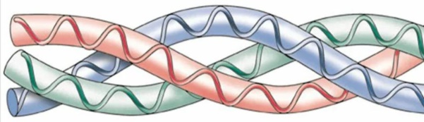
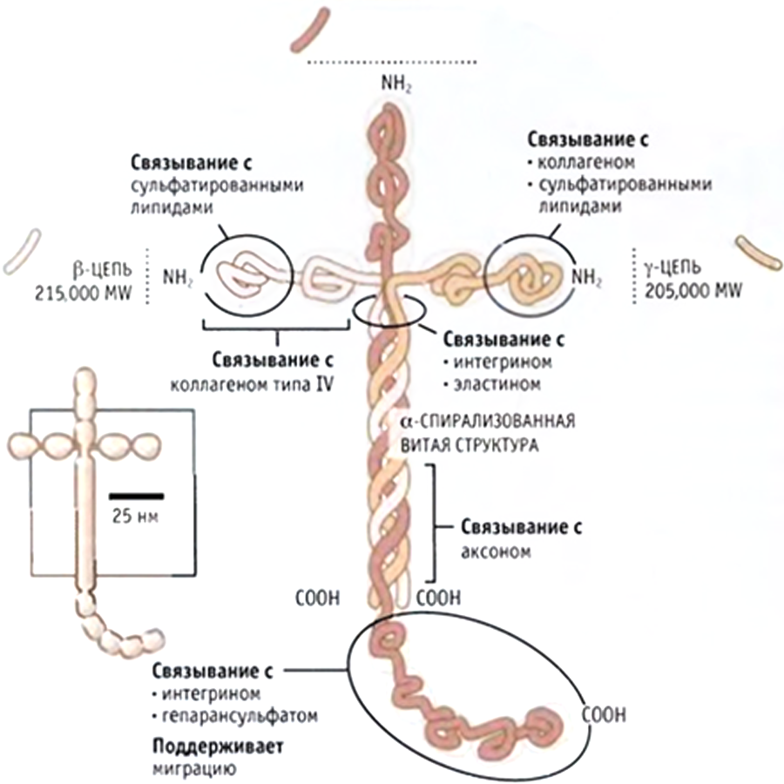
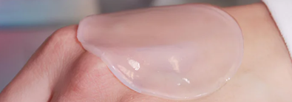
Novoskin
Раневое покрытие на основе коллаген-ламининовой матрицы не имеет прямых аналогов в мире
Коллаген I типа
1
Ускоряет заживление ран почти в 2 раза по сравнению с продуктами использующимися в РФ
2
Заживление ожогов происходит практически без рубцов
Белок ламинин
3
Как временное покрытие наращивает неодерму (ткани в ране) быстрее западных аналогов на 30%

Slide 3

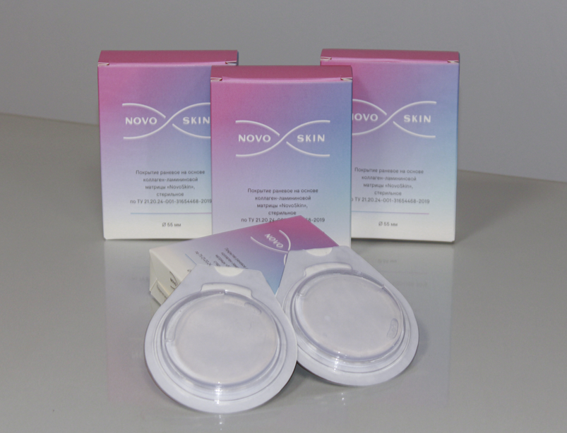
Показания
1. Ожоги I-III степени
2. Хронические вялотекущие неинфицированные
раны в стадии регенерации
3. Трофические язвы любой этиологии и
локализации
4. Пролежни
5. Раны донорского поля

Slide 4
Ламинин — это ключевой гликопротеин внеклеточного матрикса, в первую очередь базальной мембраны, и он играет фундаментальную роль в регуляции клеточного поведения. Он естественным образом находится в коже, мышцах, нервах и базальной мембране сосудов. https://pmc.ncbi.nlm.nih.gov/articles/PMC4397997/?utm
Ценность ламинина для регенерации
1. Стимулирует адгезию клеток
Ламинин взаимодействует с интегринами на поверхности клеток (например, α6β1, α3β1). Обеспечивает прочно прикрепление клеток к внеклеточному матриксу — критично для регенерации эпителия и сосудов.
https://pubmed.ncbi.nlm.nih.gov/18603014/?utm_source=chatgpt.com
2. Активирует миграцию клеток
Кератиноциты, фибробласты, эндотелиальные и стволовые клетки быстрее мигрируют по ламинин-содержащей поверхности.
3. Стимулирует пролиферацию увеличивая скорость деления кератиноцитов и фибробластов.
4. Участвует в ангиогенезе через взаимодействие с эндотелиальными клетками улучшает формирование новых капилляров. pubmed.ncbi.nlm.nih.gov (https://pubmed.ncbi.nlm.nih.gov/38281321/?utm_source=chatgpt.com). (https://pubmed.ncbi.nlm.nih.gov/38281321/?utm_source=chatgpt.com)
5. Модулирует дифференцировку клеток. Ламинин может "инструктировать" стволовые клетки становиться кератиноцитами, миоцитами, нейронами и др.
7. Иммуно-регуляторная функция. Может снижать воспаление в ране, стабилизируя клеточные взаимодействия и снижая экспрессию провоспалительных

Slide 5
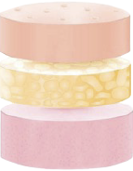
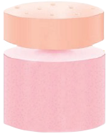

Сравнение с другими средствами
Дорого и недоступно
(аналог в США)
NovoSkin: доступно, эффективно, инновационно
факторы роста
Белок
ламинин
Дешево и малоэффективно
клетки
коллаген
бинты
повязки
мази
коллаген

Slide 6
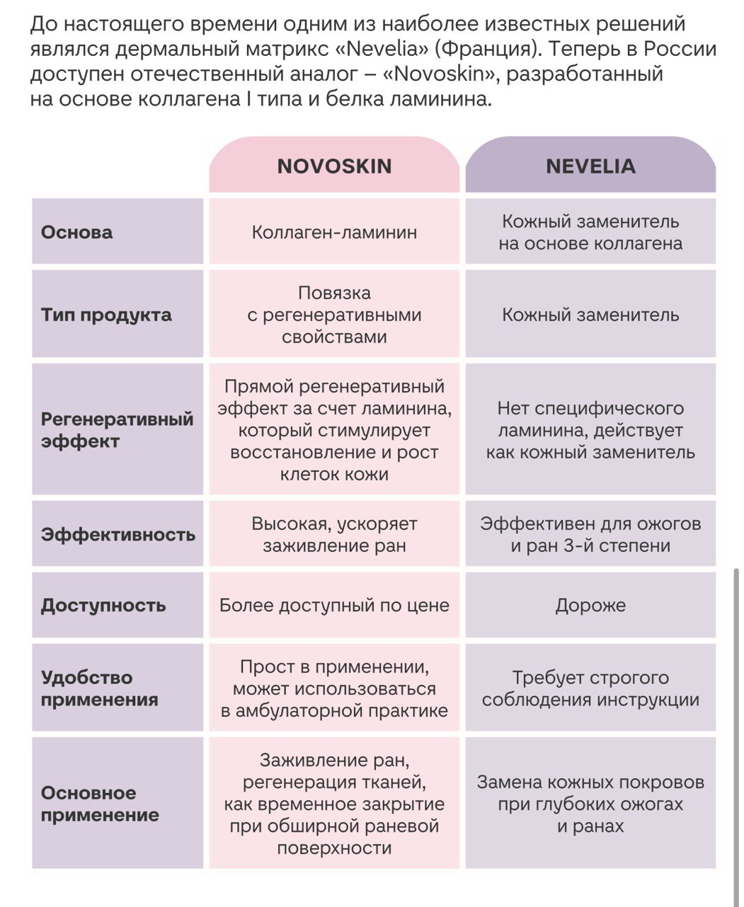
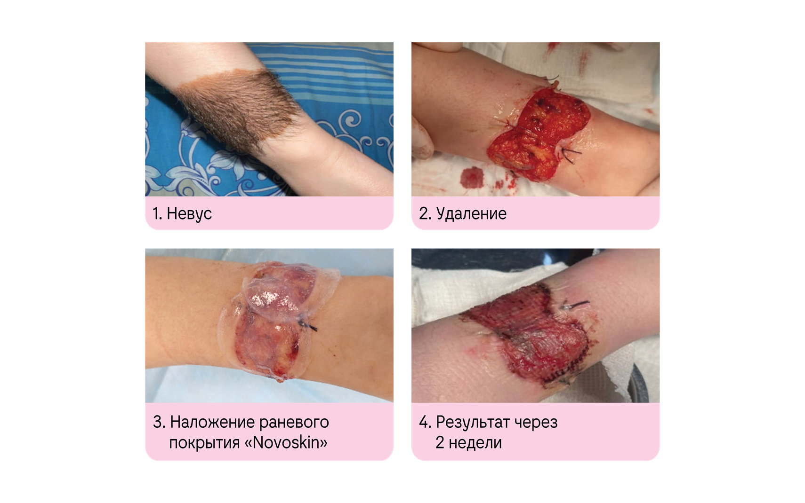
Сравнение с другими средствами
Восстановление полноценной
дермальной основы перед
последующей аутодермопластикой
за 2 недели

Slide 7
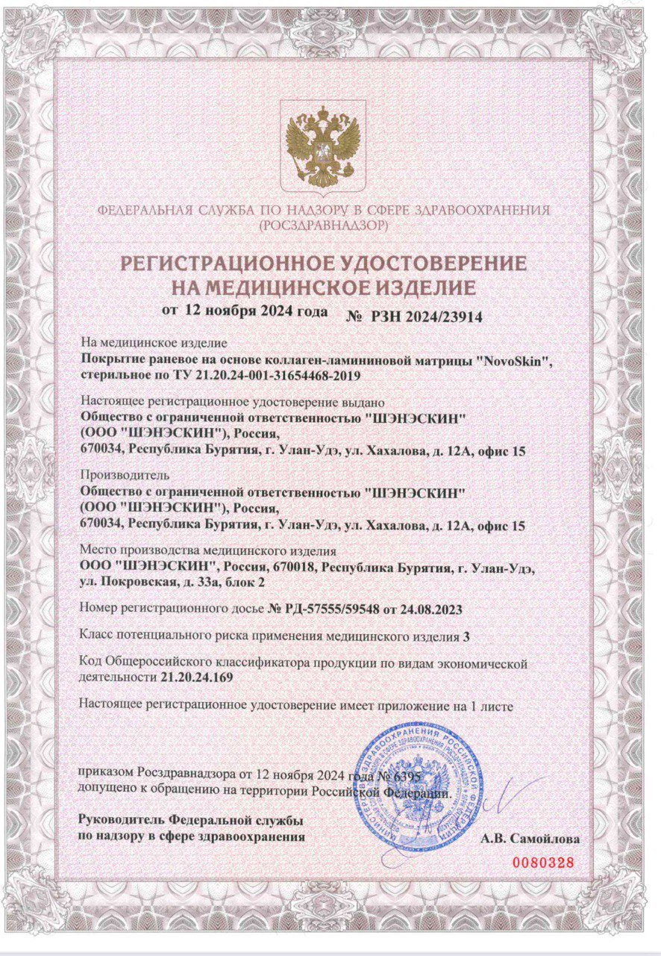
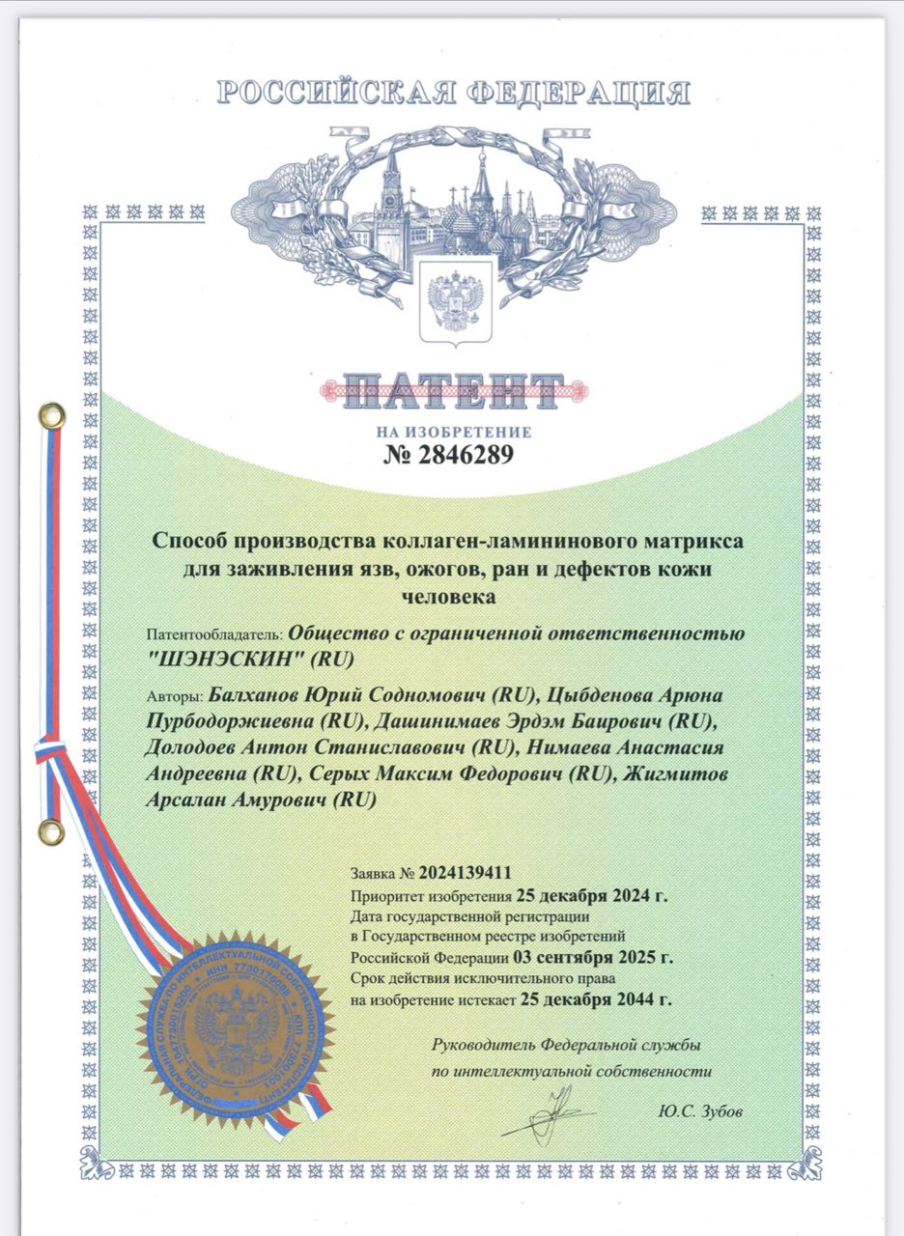
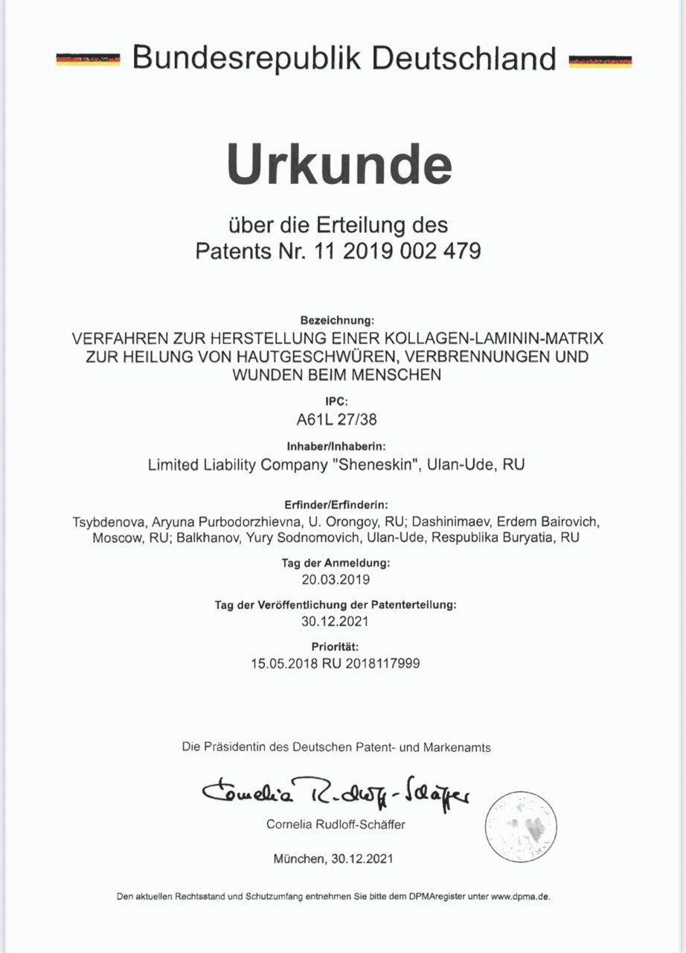
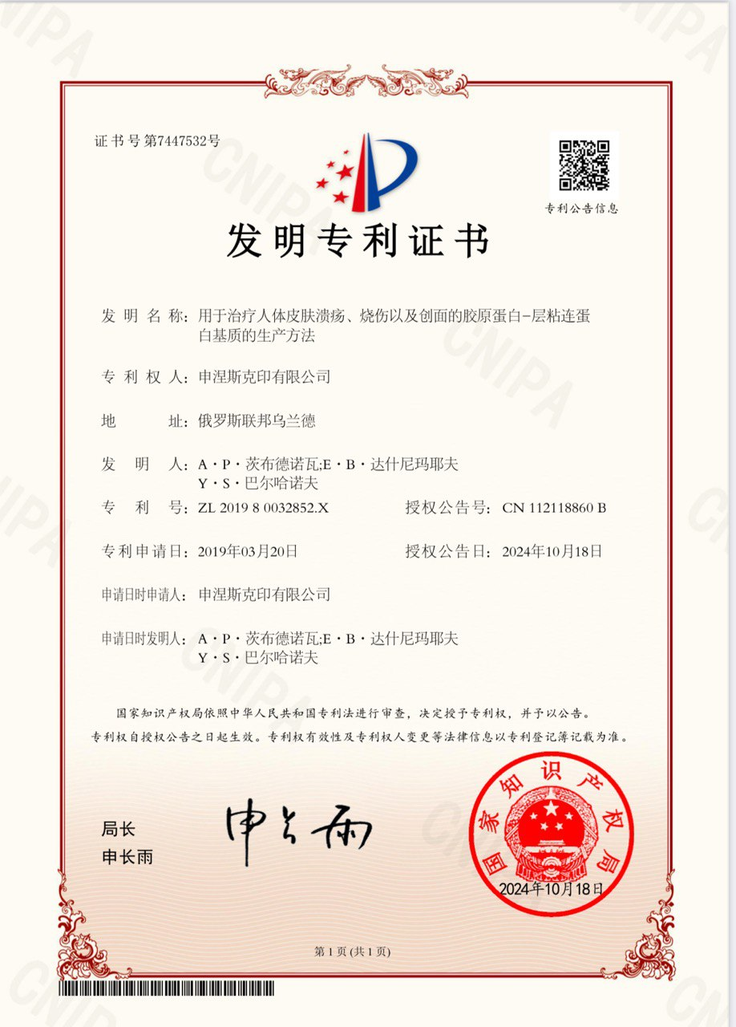
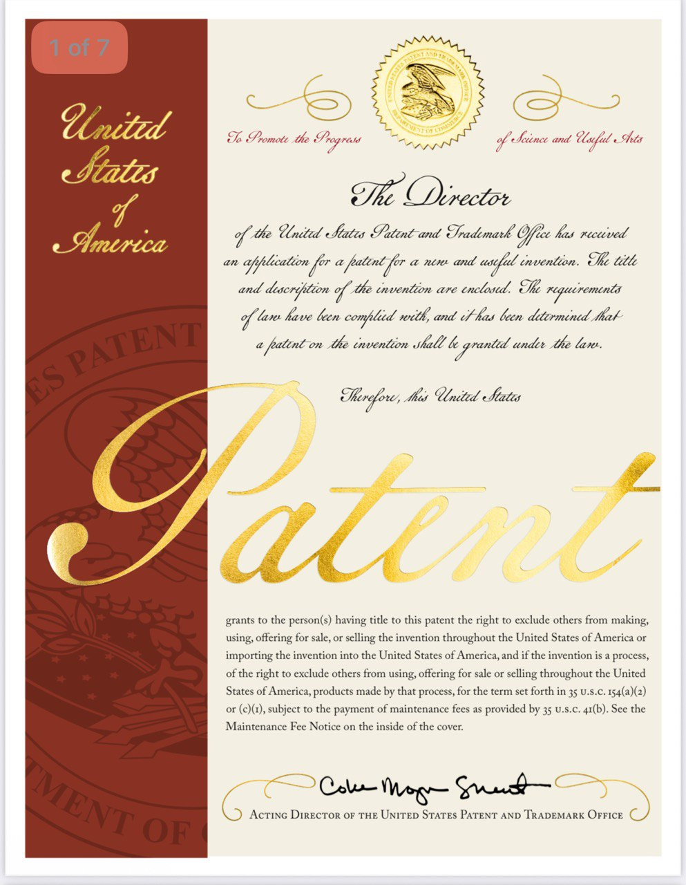
Патенты

Slide 8
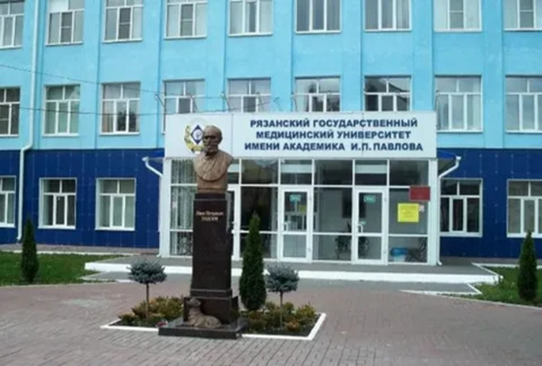

Клинические испытания в Рязанском государственный медицинский университете
В рамках регистрации продукта были проведены клинические испытания с участием 127 пациентов:
-60 чел. с хр. ранами, трофическими язвами и пролежнями
- 67 чел. с термическими и химическими ожогами.

Slide 9
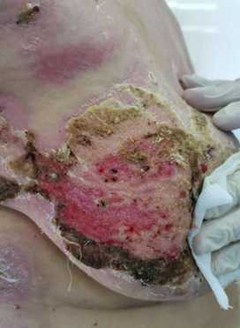
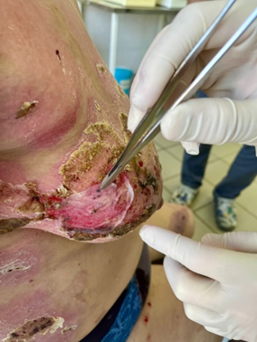
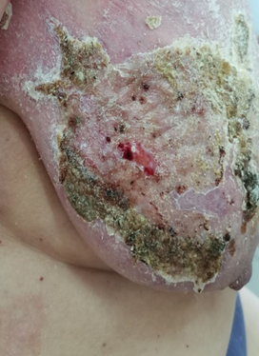
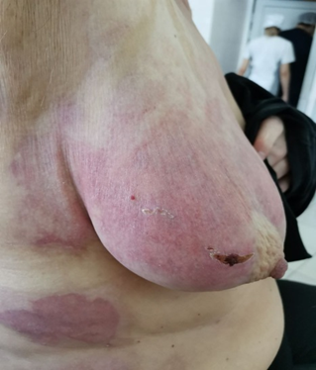
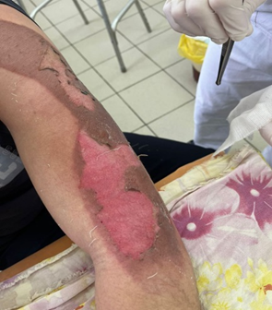
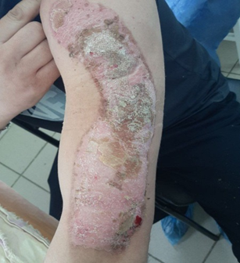
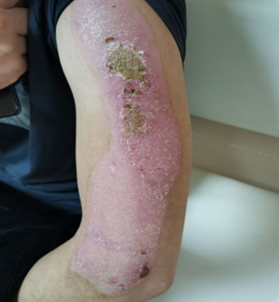
Пациенты с ожогами
Ожог молочной железы II-III ст
До наложения
7 день
14 день
3 недели
Ожог левого плеча II степени

Slide 10
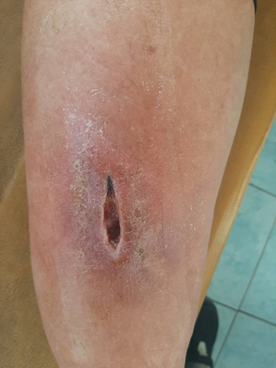
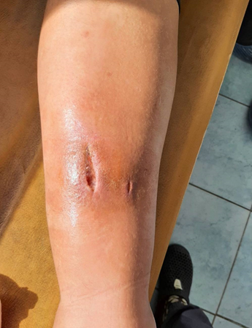
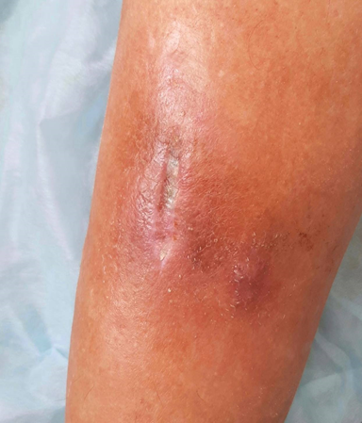
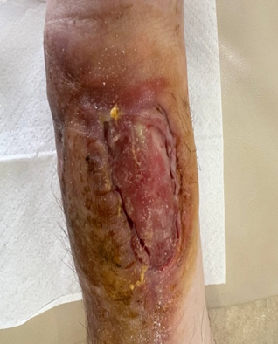
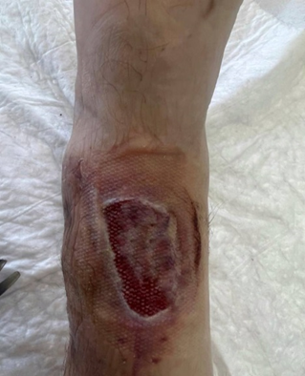
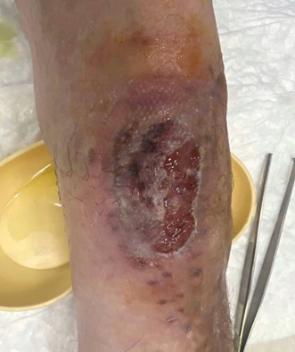
Пациенты с ранами
До наложения
7 день
14 день
Рана голени

Slide 11
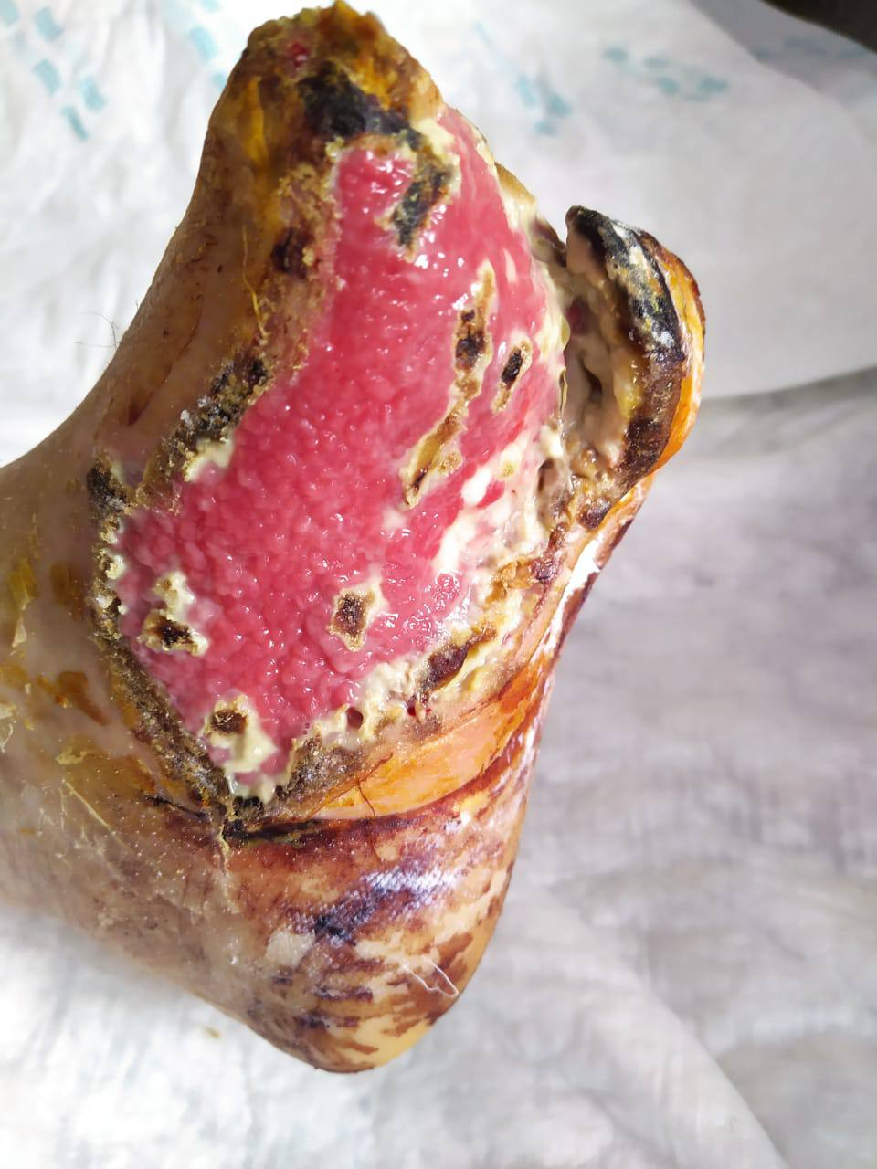
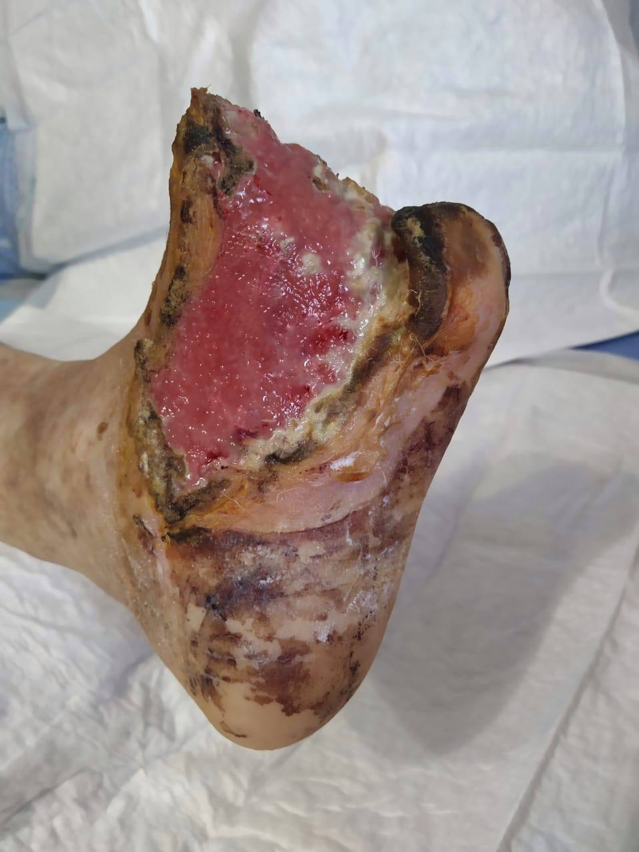
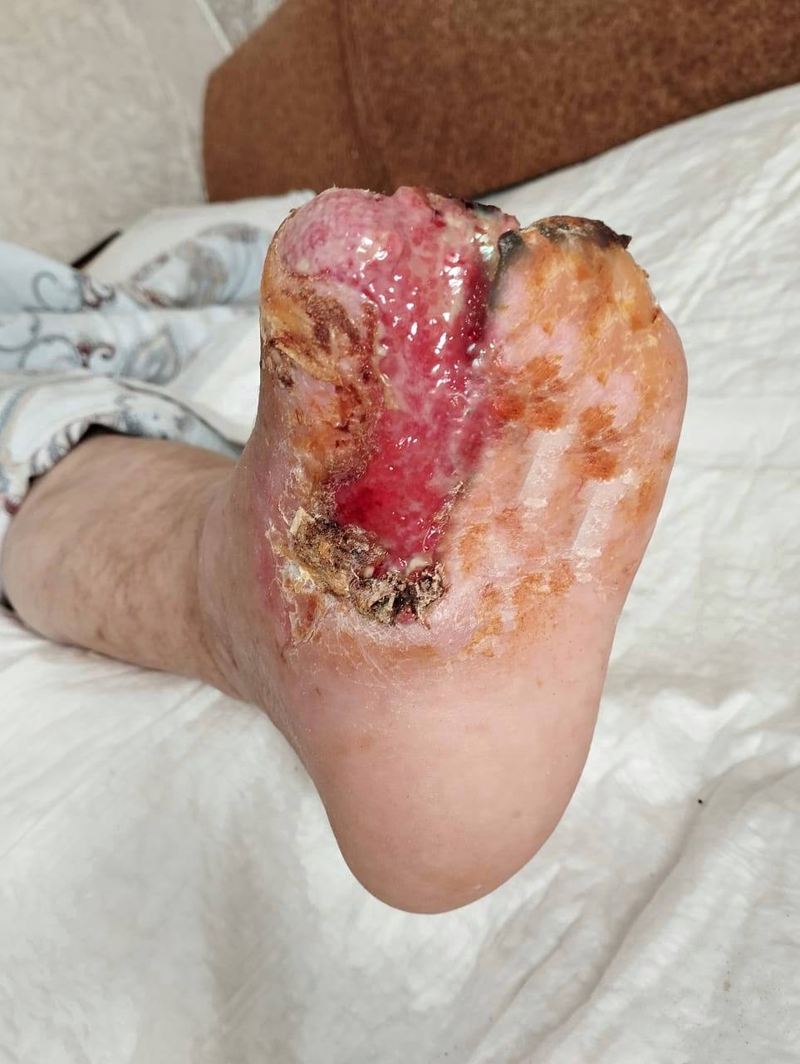
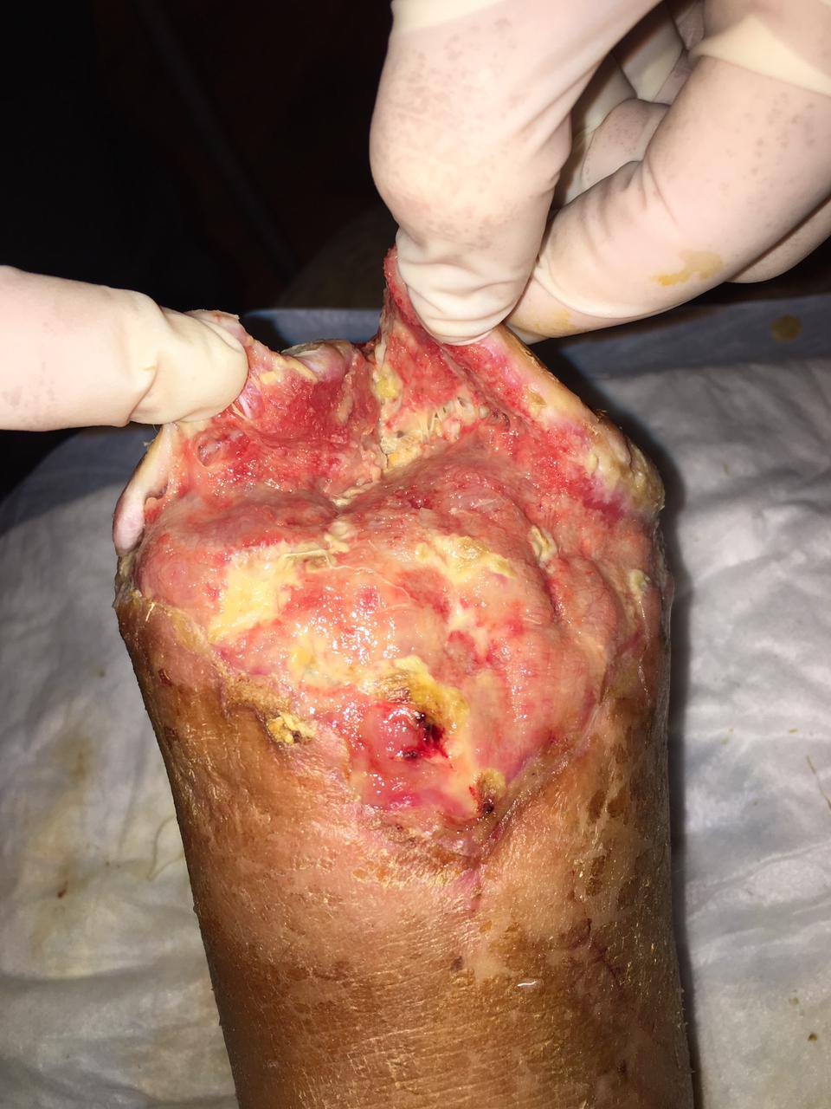
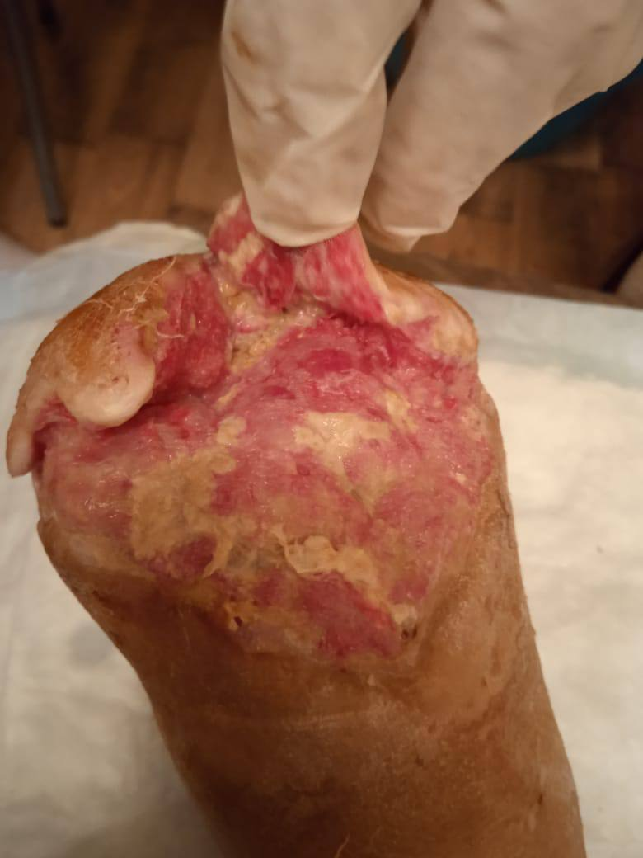
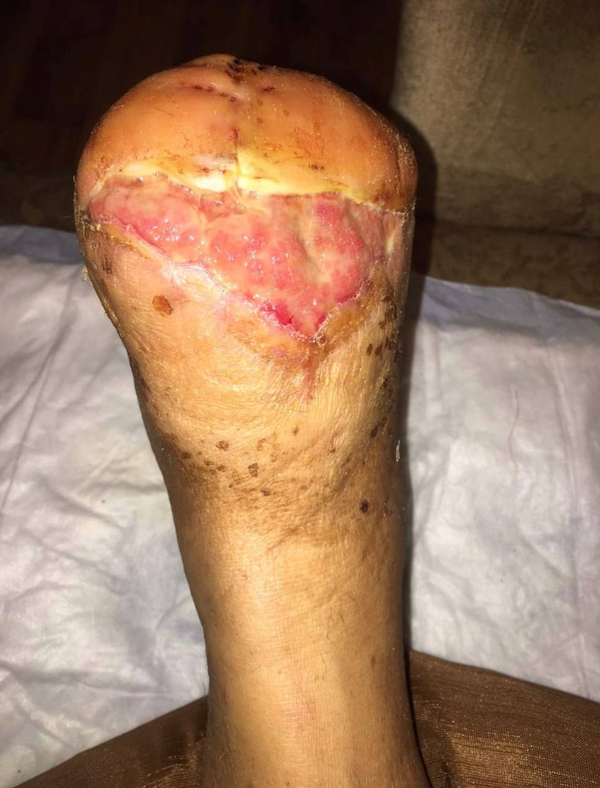
Раны культи конечностей
До наложения
7 день
14 день

Slide 12
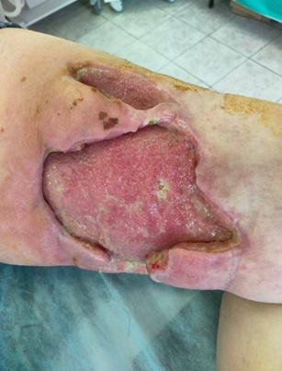
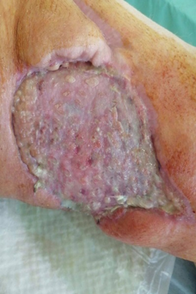
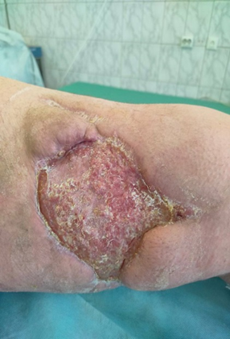
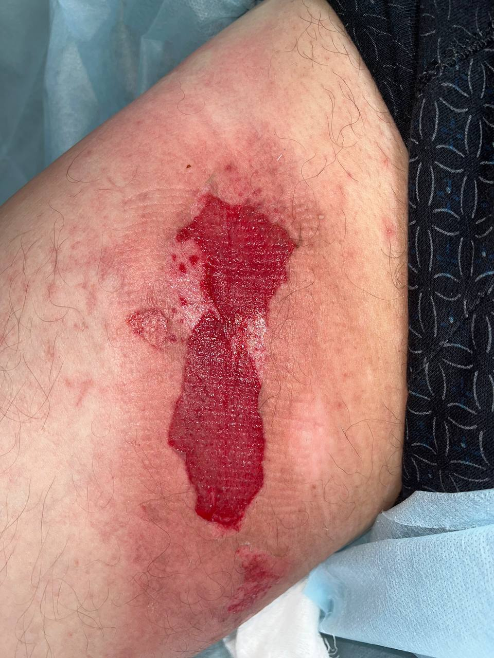
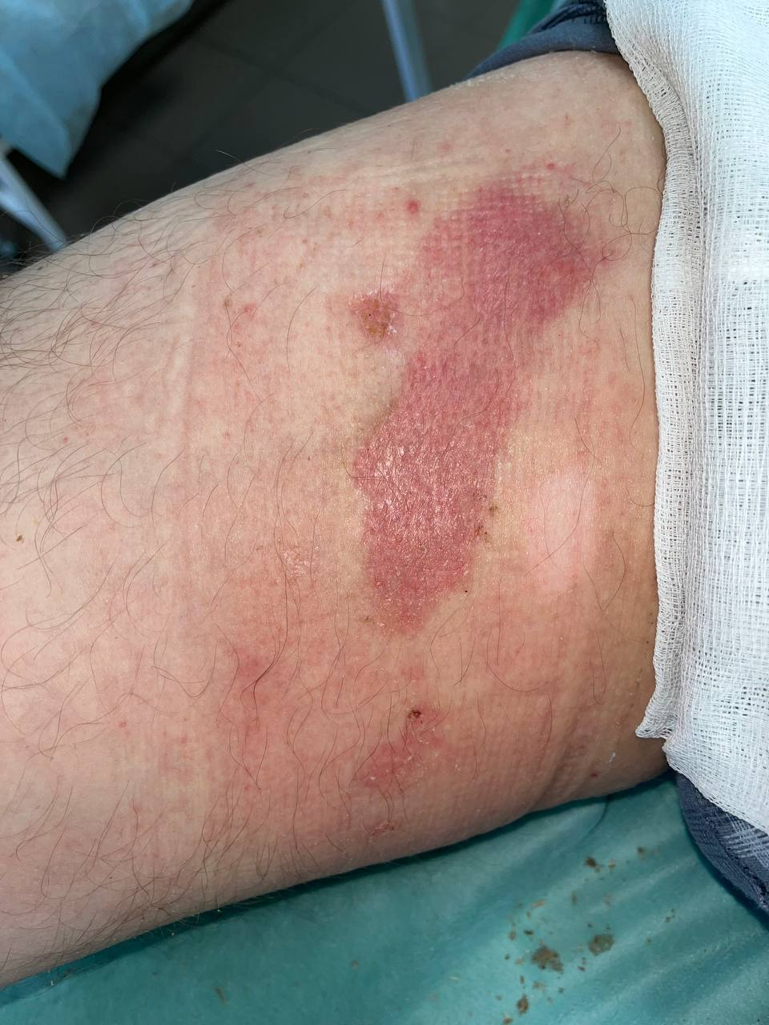
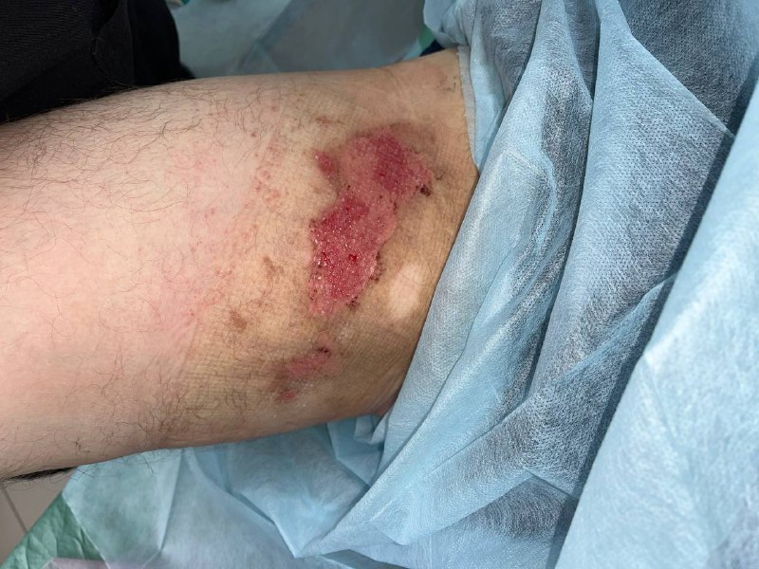
Пациенты с ранами
До наложения
7 день
14 день

Slide 13
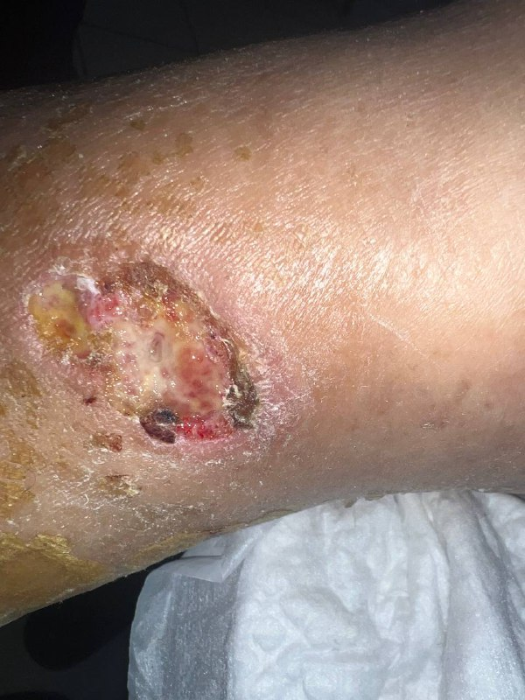
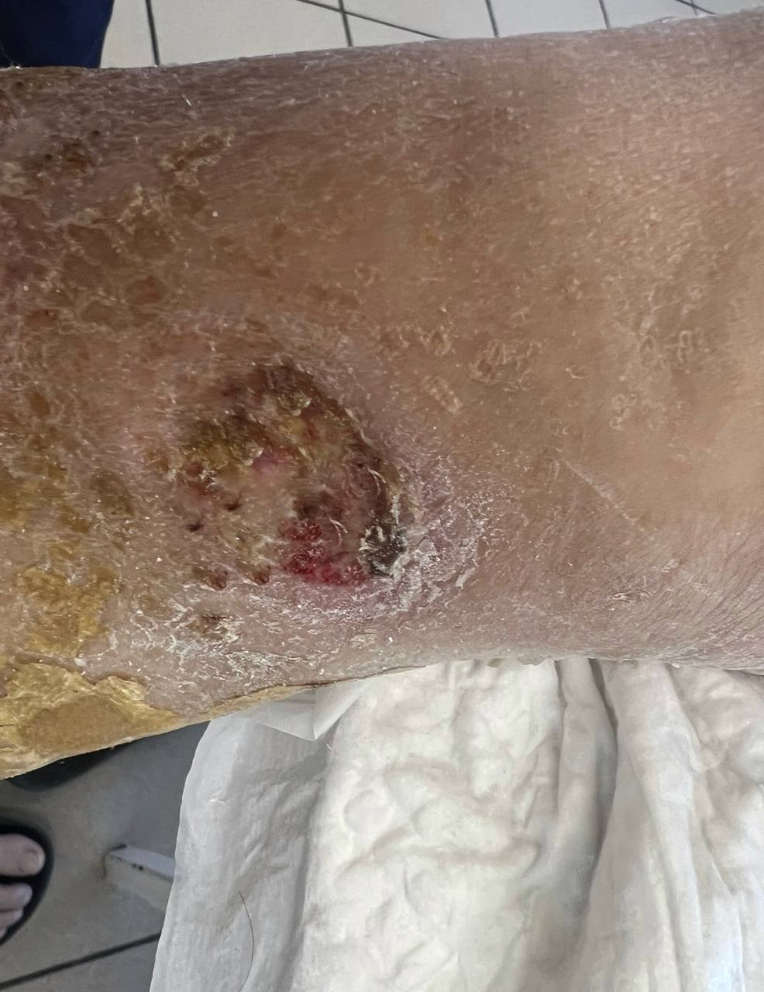
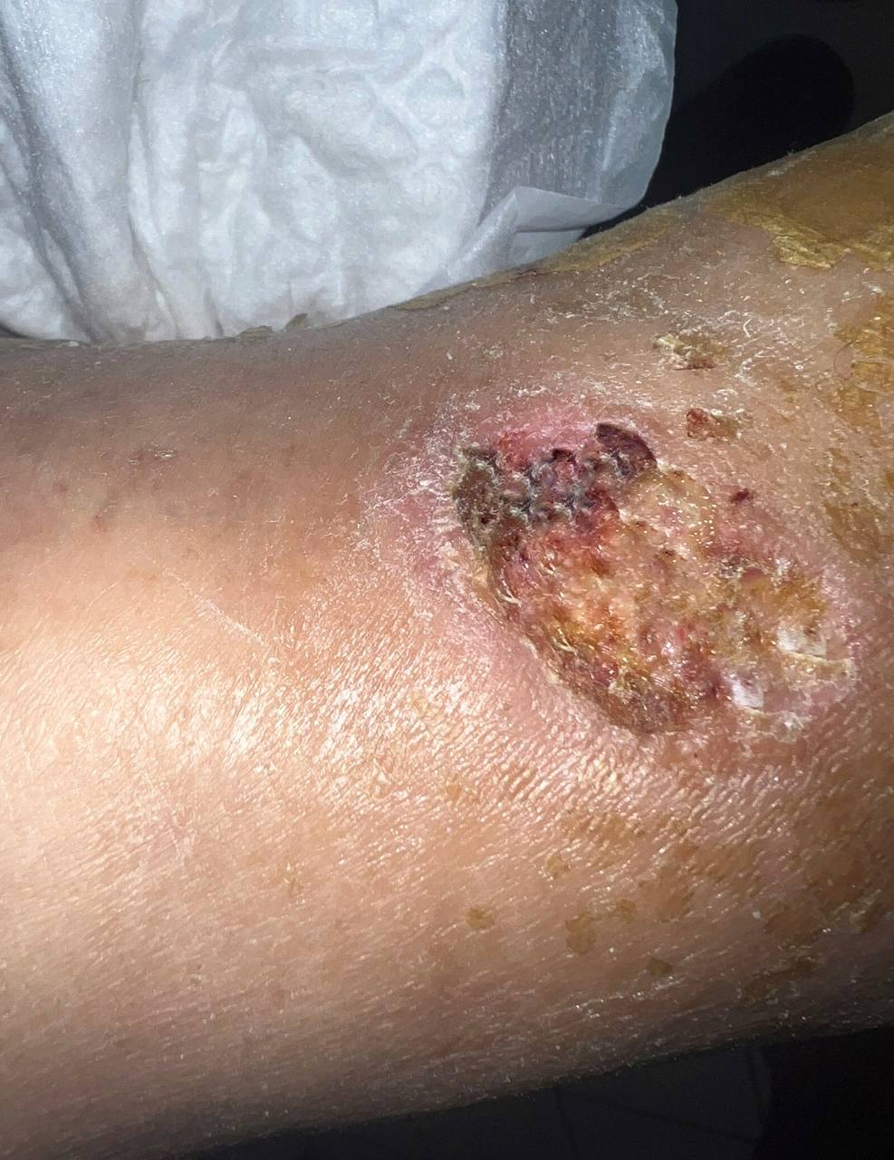
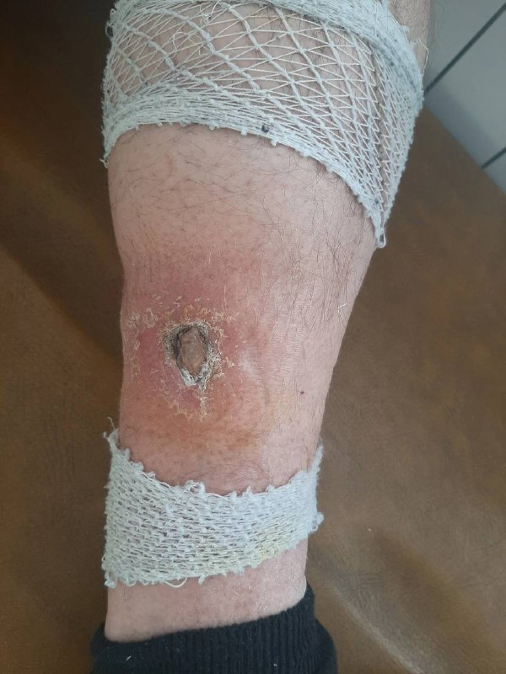
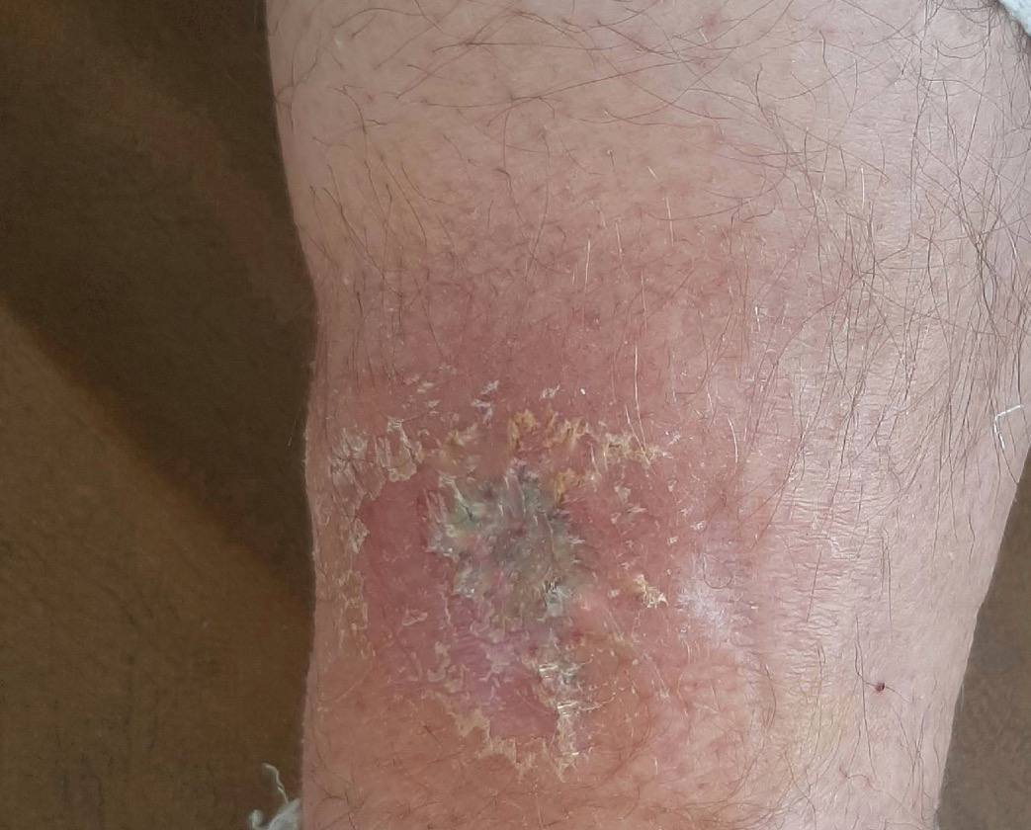
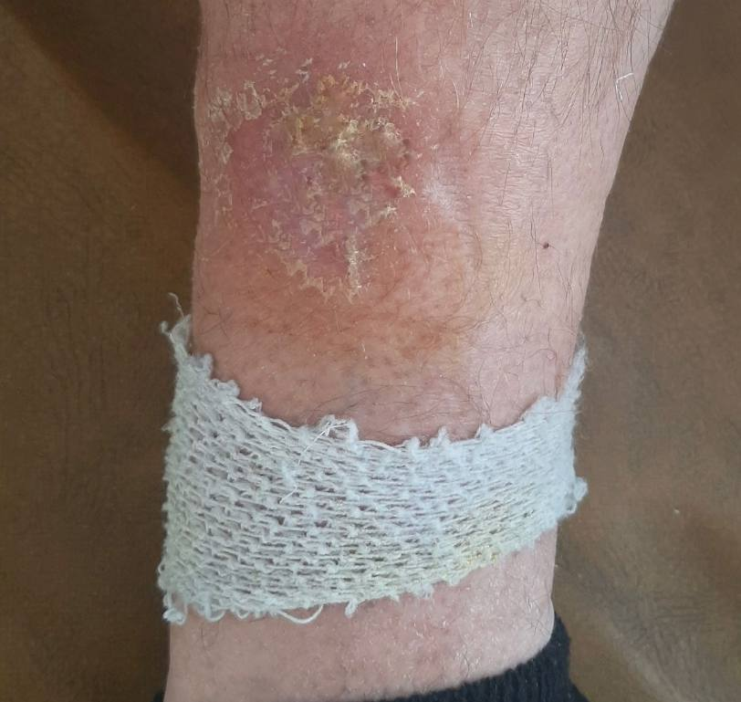
Пациенты с трофическими язвами
До наложения
7 день
14 день

Slide 14
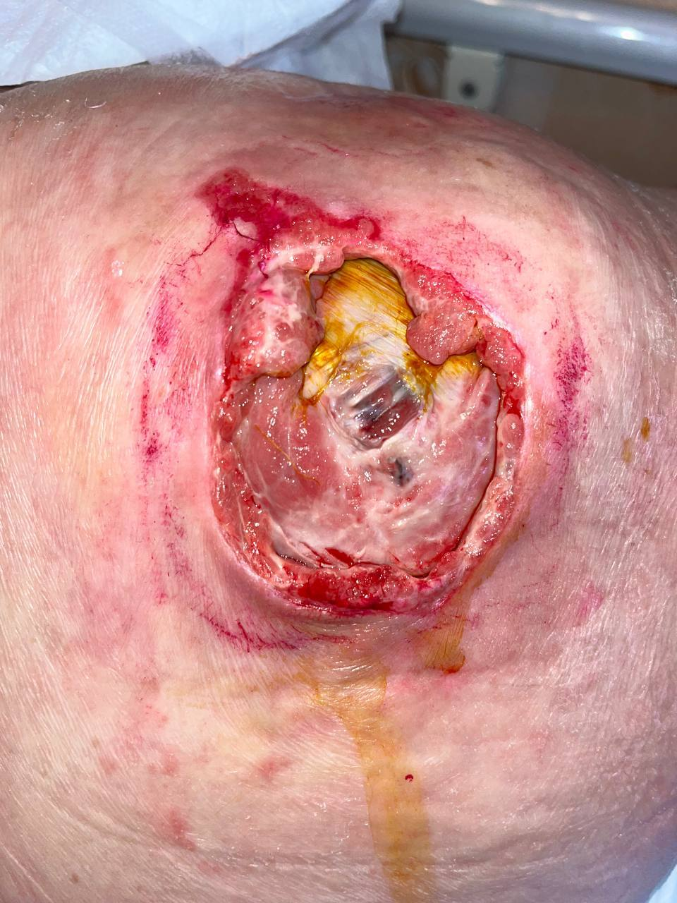
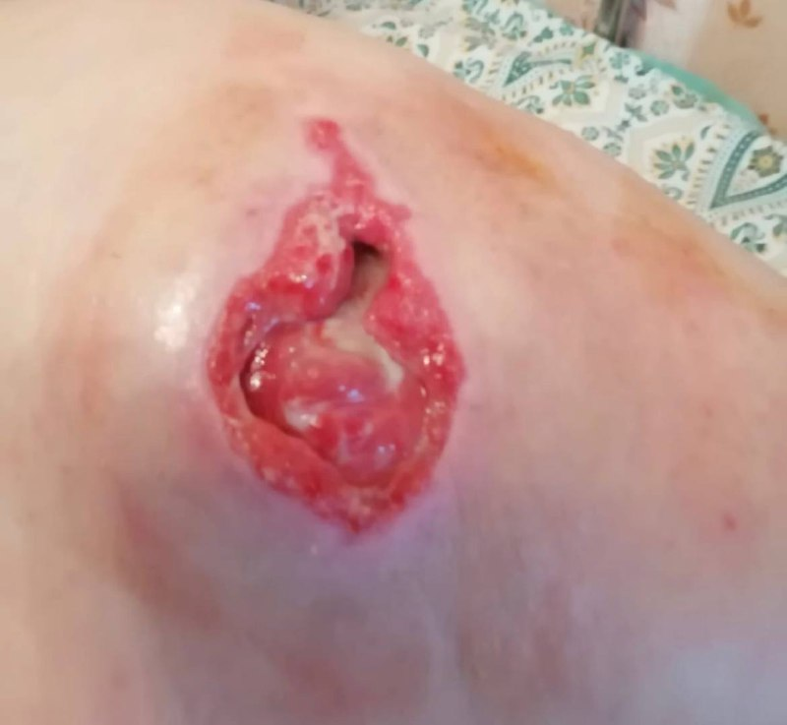
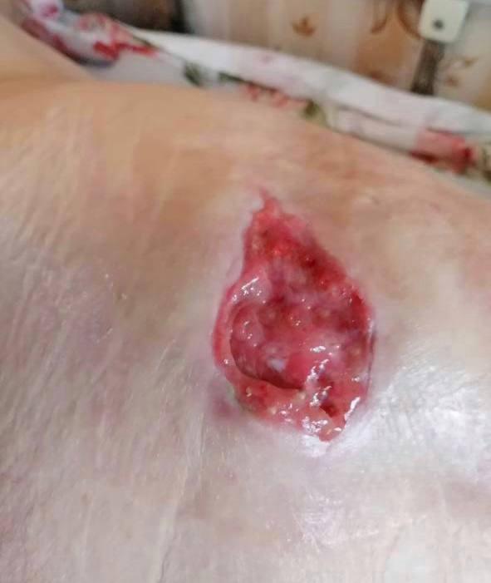
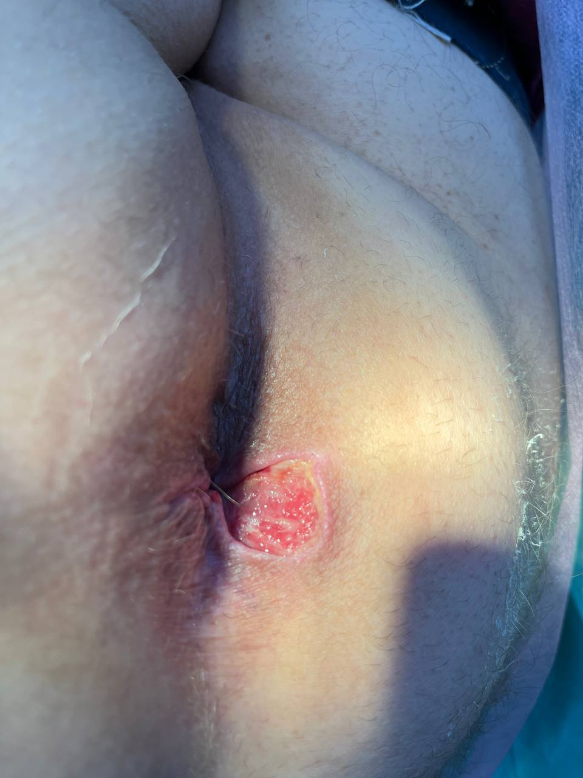
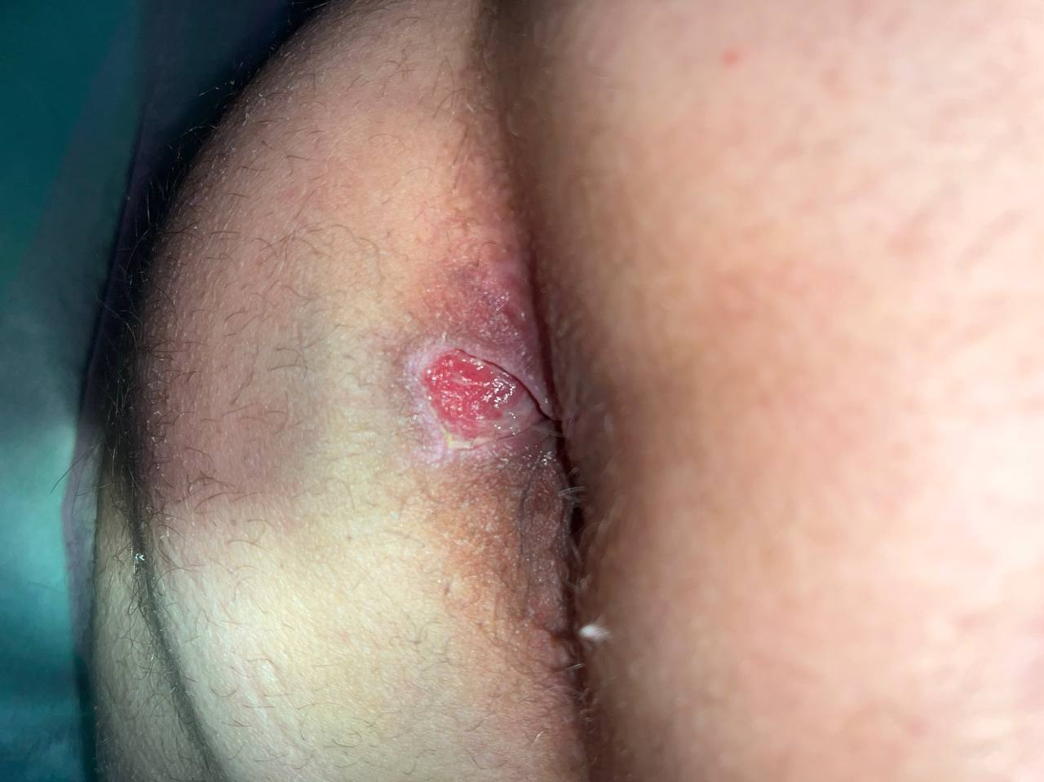

Пациенты с пролежнями
До наложения
7 день
14 день

Slide 15
В результате проведенных клинических испытаний установлено:
Медицинское изделие Покрытие раневое на основе коллаген-ламининовой матрицы «NovoSkin», стерильное по ТУ 21.20.24-001-31654468-2019, представленное на клинические испытания, соответствует нормативной, технической и эксплуатационной документации производителя.
2) Медицинское изделие Покрытие раневое на основе коллаген-ламининовой матрицы «NovoSkin», стерильное по ТУ 21.20.24-001-31654468-2019, представленное на клинические испытания, соответствует предназначенному производителем применению и предлагаемым им методам использования.
3) Результаты испытаний медицинского изделия Покрытие раневое на основе коллаген-ламининовой матрицы «NovoSkin», стерильное по ТУ 21.20.24-001-31654468-2019 подтверждают полноту и достоверность, установленные технической и эксплуатационной документацией производителя, заявленные характеристики безопасности и эффективности медицинского изделия в соответствии с предназначенным производителем применением медицинского изделия по назначению.
4) Результаты клинических испытаний изделия подтверждают эффективность и безопасность применения медицинского изделия Покрытие раневое на основе коллаген-ламининовой матрицы «NovoSkin», стерильное по ТУ 21.20.24-001-31654468-2019

Slide 16
Выводы
Эксплуатационные качества раневого покрытия «Novoskin» соответствуют назначениям медицинского изделия.
2. Сравнительный анализ динамики раневого процесса на фоне применения раневого покрытия «Novoskin» и традиционного подхода в лечении ран различной этиологии показал эффективность и удобство применения раневого покрытия «Novoskin».
3. Использование раневого покрытия «Novoskin» способствует более быстрому уменьшению площади раневых дефектов (p ≤0,05) по сравнению с КГ, т е почти в 2 раза быстрее происходит заживление ран
4. Динамика раневого процесса у пациентов, в лечении которых используется раневое покрытие «Novoskin», не имела отрицательных последствий (осложнений) по сравнению с традиционными методиками лечения ран.
5. Раневое покрытие «Novoskin» по сравнению с традиционными способами лечения аналогичных ран (гидроколлоидные повязки, пронтосан, левомеколь), позволяет реже производить смену повязки и тратить медицинские, кадровые и временные ресурсы, что определяет экономическую и логистическую эффективность применения данного раневого покрытия.

Slide 17



Пациентка 65 лет г. Орел, после удаления злокачественной опухоли дерматофибросаркома
После удаления
Через 2 недели
Через месяц

Slide 18







Синдром диабетической стопы
Стопа сразу после операции на сосудах
Вид раневой поверхности 1 пальца правой стопы к наложению раневого покрытия «NovoSkin» после выполнения некрэктомии.
Вид раневой поверхности
1 пальца правой стопы после наложения раневого покрытия «NovoSkin».
Через 3 месяца после наложений «NovoSkin».
Раневой дефект
1 пальца правой стопы полностью заполнился грануляционной тканью, сопровождающейся активной краевой эпителизацией.
Через 4 месяца после наложения раневых покрытий «NovoSkin».
Рана 1 пальца правой стопы полностью эпителизировалася.

Slide 19





Ожог голени III степени
Пациент 45 лет с термическим ожогом III степени.
Пациенту было показана пересадка кожи от которой он отказался
Осуществлено наложение покрытия «NovoSkin»
Получено полное заживление без образования рубцовой ткани
До лечения
При наложении
Через 1,5 месяца
Через 5 месяцев

Slide 20



Мальчик 5 лет, термический ожог кипятком 45% тела I-III степеней
После аутодермопластики,
образование грубой рубцовой ткани
До наложения
После наложения Novoskin

Slide 21

Буллезный эпидермолиз
Врожденный буллезный эпидермолиз – фенотипически и генетически
гетерогенная группа генодерматозов, основным клиническим проявлением
которых являются пузыри, возникающие после незначительного
механического воздействия на коже и слизистых оболочках вследствие
генетически обусловленных дефектов структурных белков кожи,
обеспечивающих интраэпидермальные или дермоэпидермальные связи.

Slide 22










Клинический случай: Матвей 3 года с диагнозом буллезный эпидермолиз, дистрофическая форма, рецессивный тип.
Рана ладони
Наложение Novoskin
3 день
7 день
Рана на бедре
6 день

Slide 23





Контакты
+7 983 457 42 24
+7 983 455 21 41
sheneskinpro@gmail.com
novoskin.net
«Клеточные технологии для каждого»

